Slide 1


Фосфор и его соединения
Фосфор — химический элемент, необходимый для жизни. Он образует множество соединений, важных для сельского хозяйства, медицины и промышленности. Соединения фосфора используются в производстве удобрений, лекарств и других материалов.

Slide 2

Физические свойства фосфора
Фосфор — неметалл, обладающий характерным желтоватым свечением в темноте. Он имеет несколько аллотропных модификаций, среди которых наиболее распространены белый, красный и чёрный фосфор. Физические свойства фосфора включают низкую плотность, мягкость и способность к возгоранию на воздухе.

Slide 3
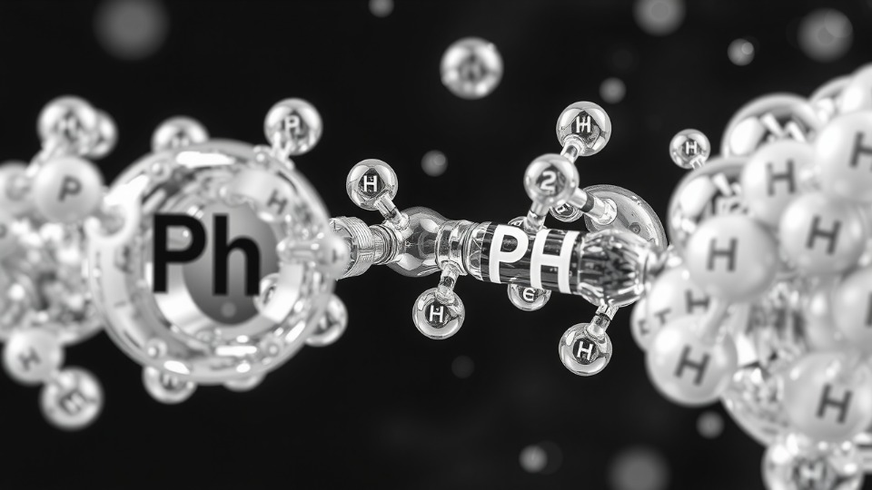

Химические свойства фосфора
Фосфор проявляет свойства неметалла, образуя соединения с различными элементами. Он может вступать в реакции окисления и восстановления, проявляя как окислительные, так и восстановительные свойства. Химические реакции с участием фосфора разнообразны и важны для многих областей применения.

Slide 4

Соединения фосфора с металлами
Соединения фосфора с металлами образуют прочные и стабильные комплексы. Эти соединения находят применение в различных областях, включая производство сплавов и катализаторов. Изучение их свойств и реакций открывает новые возможности для развития технологий.

Slide 5

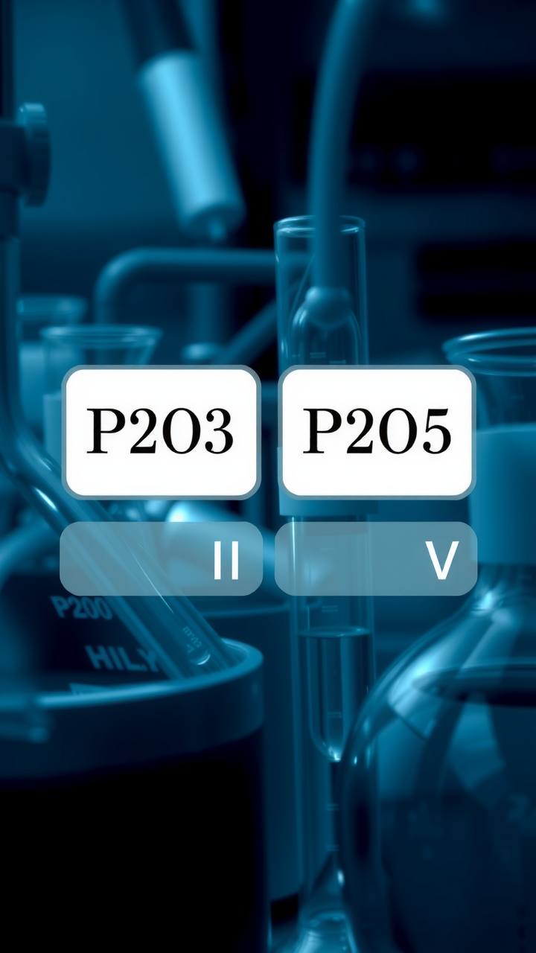
Оксиды фосфора
Оксиды фосфора представлены соединениями P2O3 и P2O5. P2O3 — оксид фосфора (III), а P2O5 — оксид фосфора (V). Эти соединения играют ключевую роль в химических реакциях и имеют важное промышленное значение.

Slide 6
Ортофосфорная кислота
Ортофосфорная кислота — неорганическое соединение с химической формулой H₃PO₄. Она широко используется в промышленности и сельском хозяйстве. Ортофосфорная кислота играет важную роль в различных химических процессах и применяется в производстве удобрений и моющих средств.

Slide 7
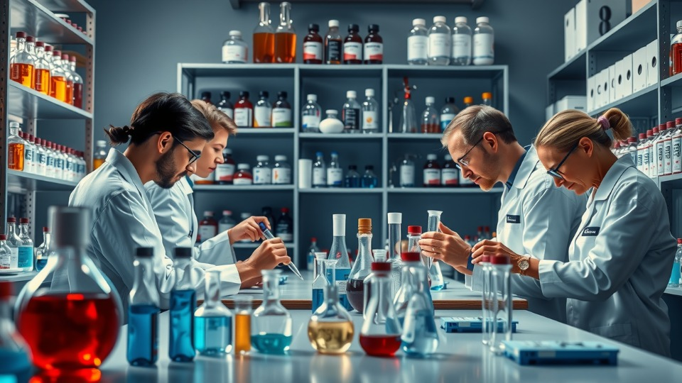

Применение фосфора и его соединений
Фосфор и его соединения находят широкое применение в сельском хозяйстве как удобрения, в производстве спичек, в химической промышленности для создания различных веществ, а также в медицине и пищевой промышленности. Они играют ключевую роль в обеспечении плодородия почв и поддержании здоровья человека.

Slide 8
Биологическая роль фосфора
Фосфор — ключевой элемент для синтеза АТФ, обеспечивающий клетки энергией. Он входит в состав ДНК и РНК, необходимых для хранения и передачи генетической информации. Также фосфор является частью костной ткани, обеспечивая прочность и структуру скелета.

Slide 9

Фосфаты в природе
Фосфаты — соли фосфорной кислоты, широко распространённые в природе. Они являются важными компонентами почвы и участвуют в круговороте веществ. Фосфаты необходимы для роста и развития растений и других организмов.

Slide 10
Фосфорные удобрения
Фосфорные удобрения — это минеральные вещества, содержащие фосфор. Они необходимы для роста и развития растений, повышения урожайности и улучшения качества плодов. Фосфор способствует формированию корневой системы и укреплению иммунитета растений.

Slide 11

Токсичность соединений фосфора
Соединения фосфора могут быть токсичными для живых организмов. Степень токсичности зависит от конкретного соединения и его концентрации. Необходимо соблюдать меры предосторожности при работе с соединениями фосфора.

Slide 12
Получение фосфора
Фосфор получают из апатитов и фосфоритов с помощью электротермического восстановления. Процесс включает нагрев сырья до высоких температур без доступа воздуха. В результате образуются пары фосфора, которые затем конденсируются и собираются.

Slide 13


Фосфиды
Фосфиды — это химические соединения фосфора с металлами. Они обладают высокой реакционной способностью и могут быть опасны при обращении. Фосфиды находят применение в различных областях, включая производство полупроводников и как компоненты некоторых сплавов.

Slide 14

Фосфор в органической химии
Фосфор — важный элемент в органической химии, входящий в состав многих биологически активных соединений. Он участвует в процессах передачи энергии и является ключевым компонентом нуклеиновых кислот и фосфолипидов. Соединения фосфора играют важную роль в жизнедеятельности организмов и находят широкое применение в различных областях науки и техники.

Slide 15

Фосфорные сплавы и их применение
Фосфорные сплавы — это материалы, полученные путём соединения фосфора с другими элементами. Они обладают уникальными свойствами, такими как прочность, термостойкость и электропроводность. Фосфорные сплавы находят применение в различных отраслях промышленности, включая производство электроники, авиации и машиностроения.

